Slide 1
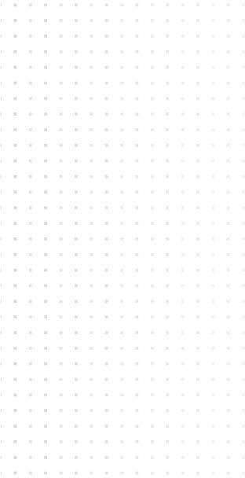

HOJAS DE ESTILO EN CASCADA AVANZADO
Semana 2: Flexbox
Docente: Carlos R. P. Tovar

Slide 2

Objetivo de la sesión
Comprender el funcionamiento del modelo de caja flexible (Flexbox). Aplicar las propiedades de Flexbox para organizar y alinear elementos en el diseño web. Identificar las ventajas de su uso frente a otros métodos de maquetación.

Slide 3
¿Qué es Flexbox?
Sistema de distribución de elementos en una sola dimensión.
Permite alinear, distribuir y redimensionar elementos fácilmente.
Introducido en CSS3.

Slide 4

Contenedor Flex
Hace que los hijos sean elementos flexibles.
Propiedad: display: flex;

Slide 5
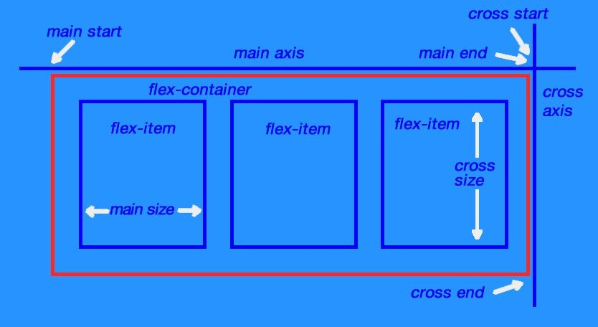
Propiedades del Contenedor
Ejes principales:
Eje principal (main axis)
Eje transversal (cross axis)
flex-direction: direcciona los hijos (row, columna, row-reverse, column-reverse).
justify-content: distribución horizontal.
align-items: alineación vertical.
flex-wrap: permite envoltura de elementos.

Slide 6
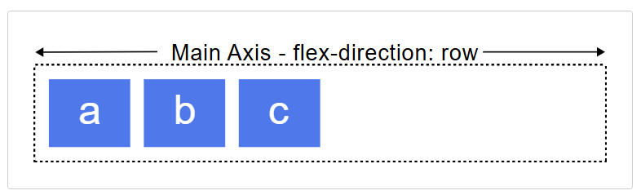
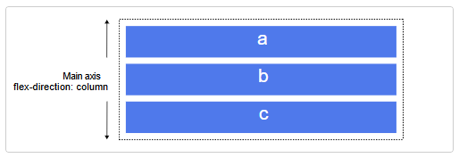
Eje principal (main axis)

Slide 7
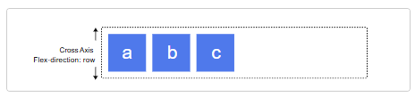
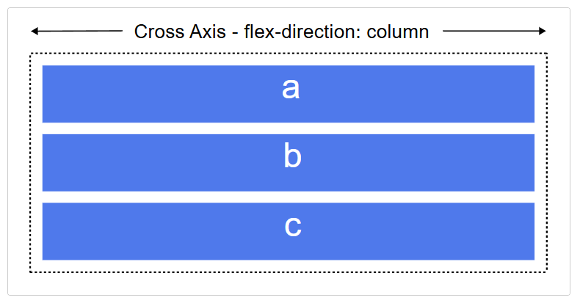
Eje transversal (cross axis)

Slide 8
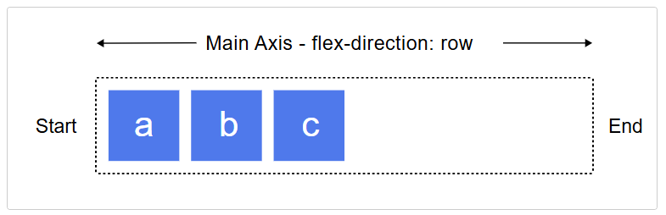
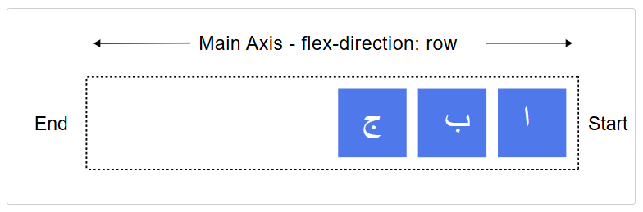
Líneas de inicio y de fin : flex-direction

Slide 9
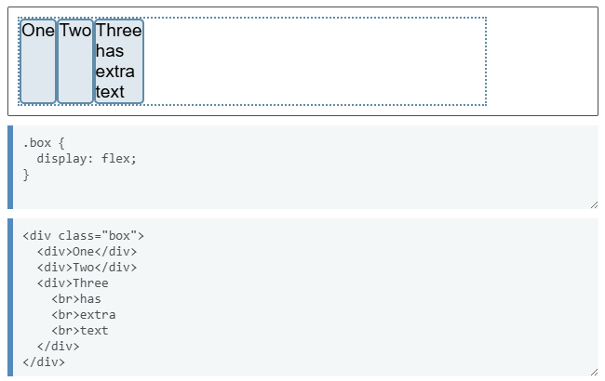
El contenedor flex

Slide 10
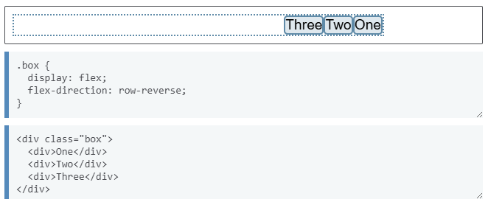
flex-direction : row-reverse

Slide 11
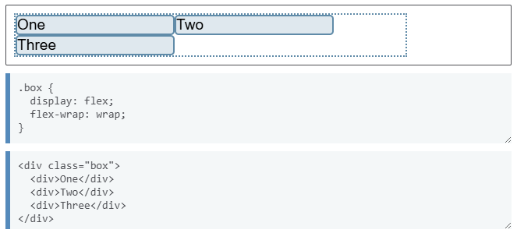
Contenedores flex Multi-línea con flex-wrap

Slide 12
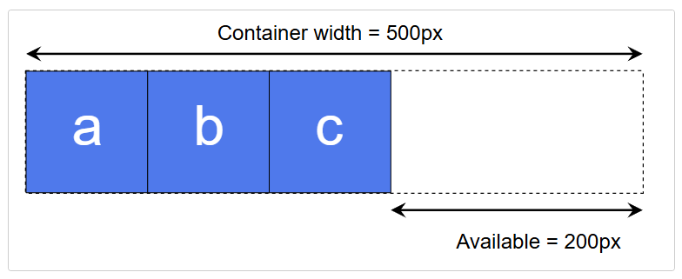
Propiedades aplicadas a los ítems flex
flex-grow: expansión del elemento.
flex-shrink: reducción del tamaño.
flex-basis: tamaño base.
flex: forma abreviada de las tres anteriores.

Slide 13
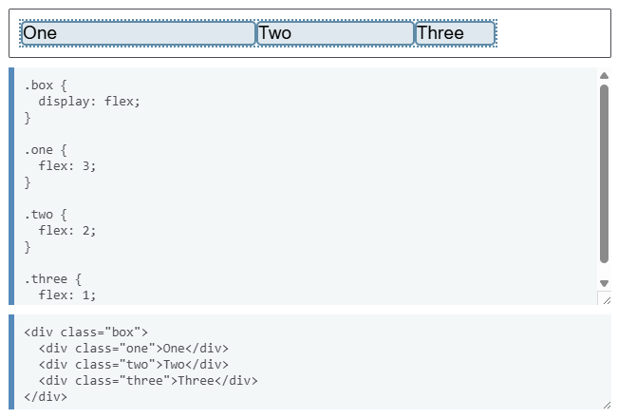
Flex :

Slide 14
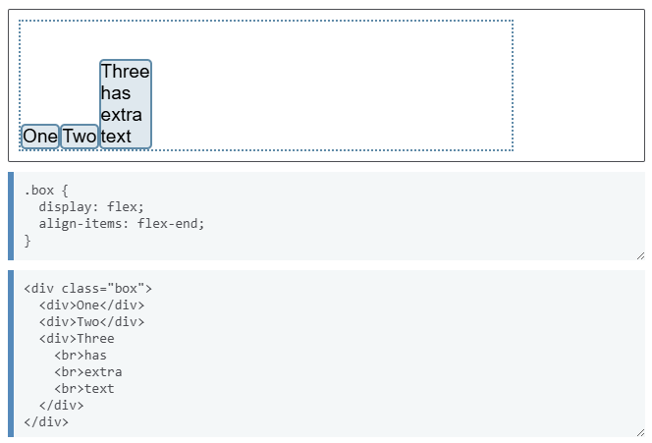
align-ítems : (stretch, flex-start, flex-end, center)

Slide 15
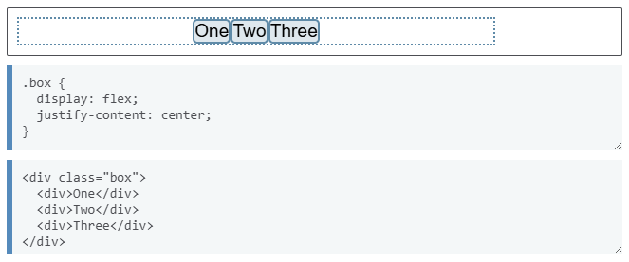
justify-content : ( space-evenly , flex-start, flex-end, center, space-around ,space-between )

Slide 16
justify-content : ( space-evenly , flex-start, flex-end, center, space-around ,space-between )

Slide 17
Flexbox Concepto del Modelo de Caja
display: flex | inline-flex | flex-grow: <number>
flex-direction: row | column | flex-shrink: <number>
flex-wrap: wrap | nowrap | wrapreverse | flex: <integer>
flex-basis: <lenght> | order: <integer>
justify-content: flex-start | flex-end | center
align-self: flex-start | flex-end | center
align-items: flex-start | flex-end | center
align-content: flex-start | flex-end | center

Slide 18
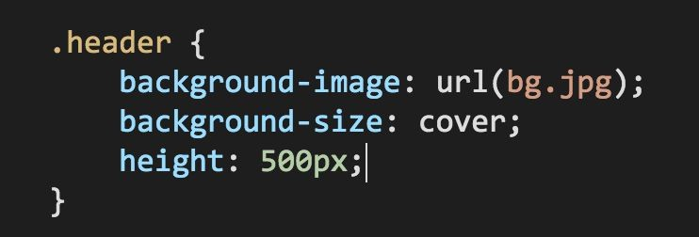

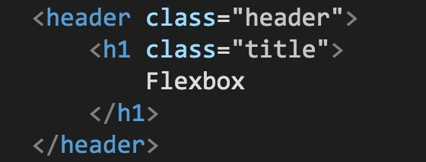
Flexbox en Acción

Slide 19

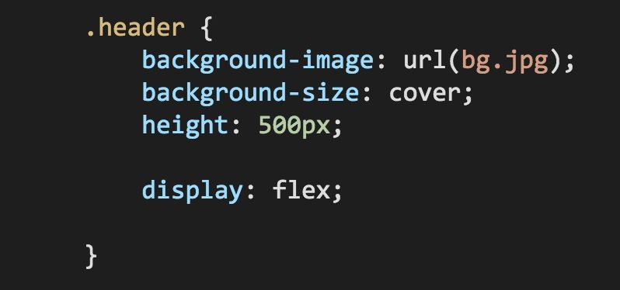

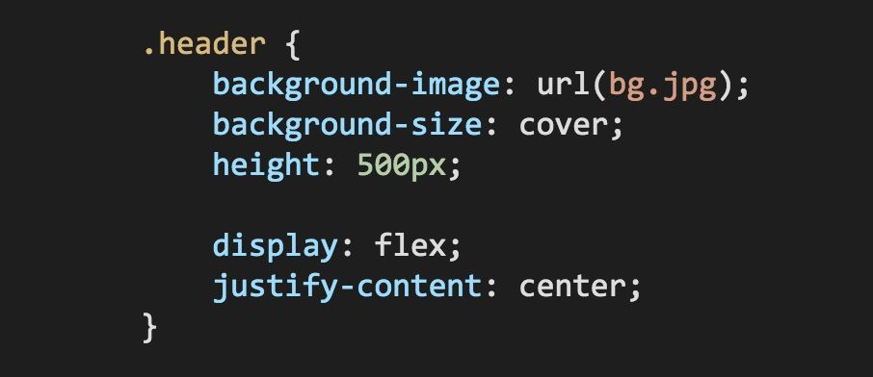
Flexbox en Acción

Slide 20

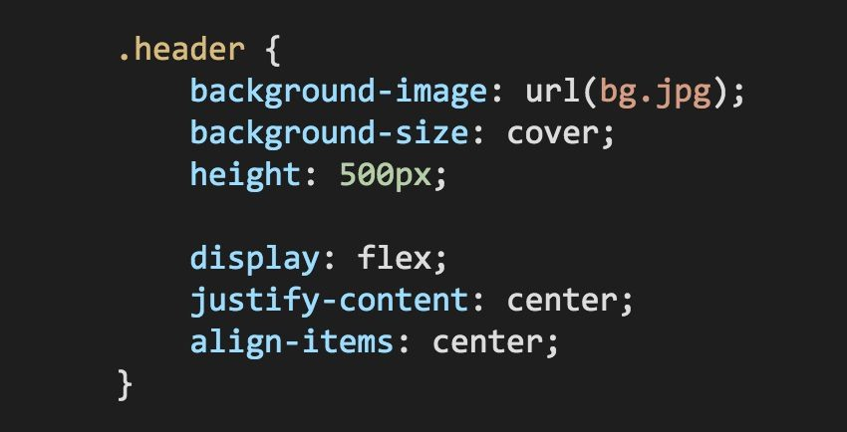
Flexbox en Acción

Slide 21

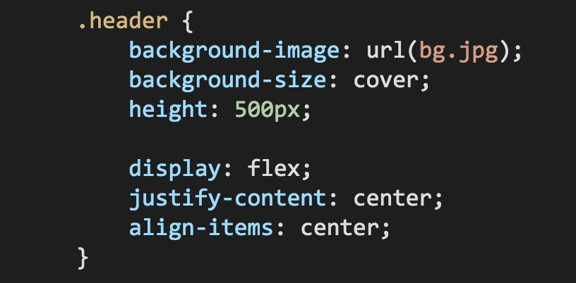
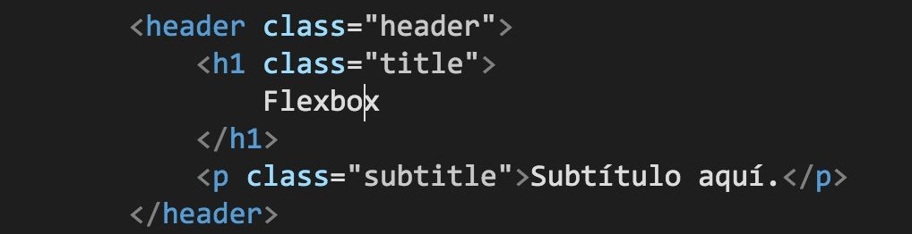
Flexbox en Acción

Slide 22
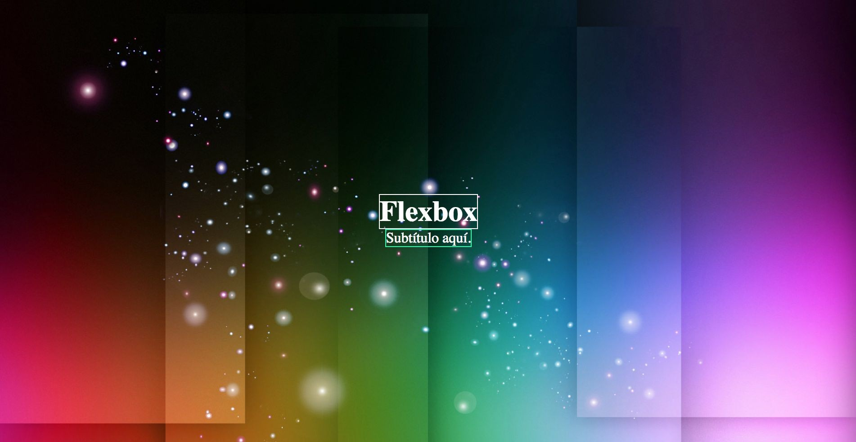
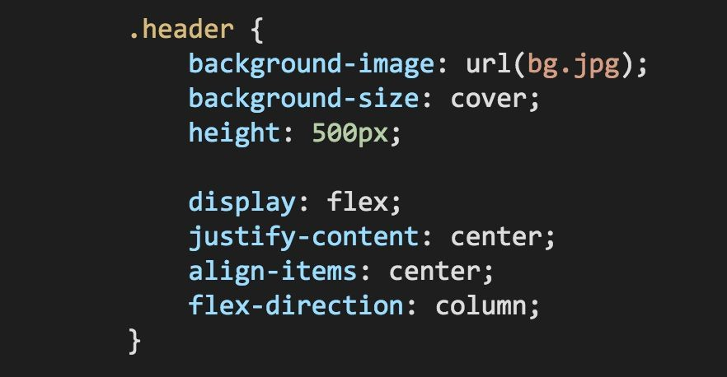

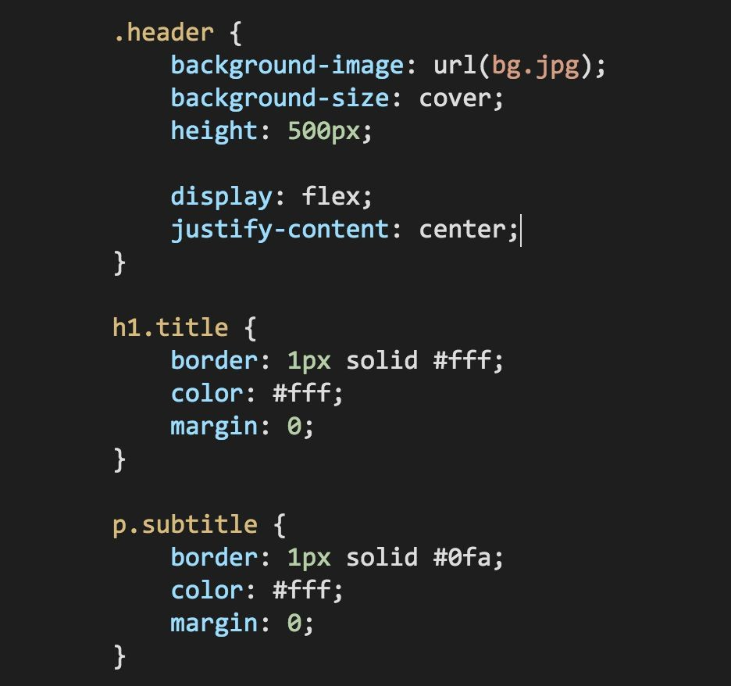
Flexbox en Acción

Slide 23

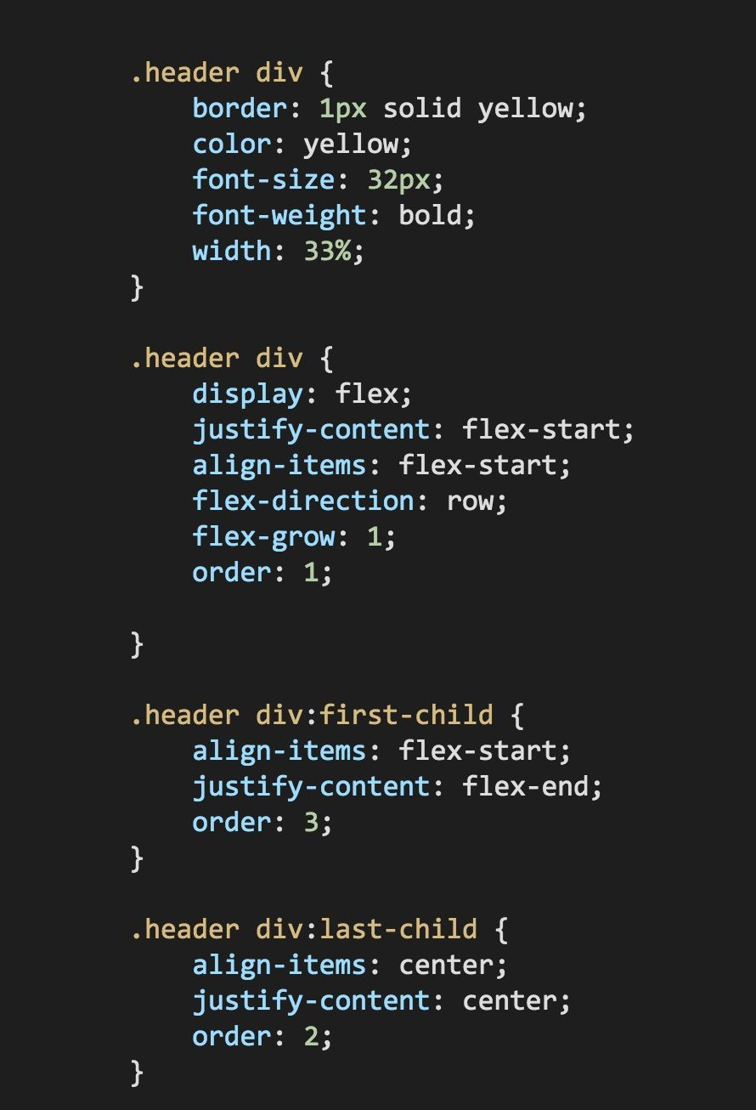
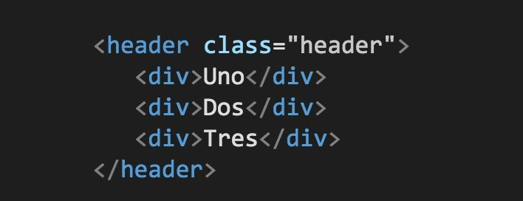
Flexbox en Acción

Slide 24
Cierre Conclusiones
La habilidad de alterar el alto y ancho de los elementos para encajar mejor en el espacio disponible del contenedor
Flexbox es agnóstico en dirección. Trabaja bien horizontal y verticalmente.
Construido para estructuras de escalas-pequeñas. Mientras que “Grid” que está surgiendo ahora, es para estructuras de escalas-grandes.

Slide 25
Recursos
https://developer.mozilla.org/en-US/docs/Web/CSS/CSS_flexible_box_layout/Basic_concepts_of_flexbox
https://css-tricks.com/snippets/css/a-guide-to-flexbox/
http://learnlayout.com/flexbox.html
https://scotch.io/tutorials/a-visual-guide-to-css3-flexbox-properties
https://www.w3schools.com/css/css3_flexbox.asp
http://flexboxgrid.com/

